Slide 1
Niematerialne dziedzictwo Warmiaków
Dr hab. Izabela Lewandowska, prof. UWM
Instytut Historii UWM Olsztyn

Slide 2
Co to jest dziedzictwo kulturowe i dlaczego należy je chronić?

Slide 3
Konwencja UNESCO z 2003 r. w sprawie ochrony niematerialnego dziedzictwa kulturowego
W Polsce
ratyfikowana przez Sejm RP 22 X 2010 r.
podpisana przez Prezydenta RP 8 II 2011 r.
weszła w życie 16 VIII 2011 r.
W woj. warmińsko-mazurskim
2009 – pełnomocnik marszałka woj. warmińsko-mazurskiego ds. dziedzictwa niematerialnego – Waldemar Majcher
2010-2011 – dwie konferencje w Olsztynie
2013 – międzynarodowa konferencja w Muzeum Budownictwa Ludowego – Park Etnograficzny w Olsztynku
2014 – wydanie publikacji Nasze dziedzictwo kulturowe

Slide 4
W ramach Konwencji prowadzone są trzy odrębne listy:
Lista niematerialnego dziedzictwa kulturowego wymagającego pilnej ochrony – razem 47 zjawisk
Lista reprezentatywna niematerialnego dziedzictwa kulturowego – w samej Europie ponad 100 zjawisk
Rejestr najlepszych praktyk w celu ochrony niematerialnego dziedzictwa kulturowego – 19 praktyk w 14 krajach

Slide 5
Przykłady wpisów z Europy i świata:
Francja – tradycja śpiewu wielogłosowego na Korsyce
Mali – rytuał wspólnego połowu ryb
Mongolia – sztuka kaligrafii
Zjednoczone Emiraty Arabskie – tradycyjna sztuka tkacka
Cypr – dieta śródziemnomorska – wpis wraz z Chorwacją, Hiszpanią, Grecją, Marokiem, Portugalią i Włochami
Estonia – Festiwal pieśni i tańca Bałtyku – wpis wraz z Litwą i Łotwą
Francja – sztuka tkania gobelinów, francuska tradycja biesiadna
Hiszpania – Flamenco
Litwa – sztuka rzeźbienia krzyży i ich symbolika – wpis wraz z Łotwą
Włochy – procesje z figurami

Slide 6
W myśl Konwencji (Art. 2.1.) niematerialne dziedzictwo kulturowe to:
„…praktyki, wyobrażenia, przekazy, wiedza i umiejętności – jak również związane z nimi instrumenty, przedmioty, artefakty i przestrzeń kulturowa – które wspólnoty, grupy i, w niektórych przypadkach, jednostki uznają za część własnego dziedzictwa kulturowego. To niematerialne dziedzictwo kulturowe przekazywane z pokolenia na pokolenie, jest stale odtwarzane przez wspólnoty i grupy w relacji z ich otoczeniem, oddziaływaniem przyrody i ich historią oraz zapewnia im poczucie tożsamości i ciągłości, przyczyniając się w ten sposób do wzrostu poszanowania dla różnorodności kulturowej oraz ludzkiej kreatywności”.

Slide 7
Polskie wpisy na krajową listę UNESCO (wybór)
Szopkarstwo krakowskie
Pochód Lajkonika
Procesja Bożego Ciała w Łowiczu
Język esperanto jako nośnik kultury esperanckiej
Umiejętność wytwarzania instrumentu i gry na kozie
Hafciarstwo kaszubskie szkoły żukowskiej
Sokolnictwo - żywa tradycja
Polskie tańce narodowe
Gwara warmińska jako nośnik tradycji ustnych
Bartnictwo

Slide 8
Art. 2.2: Niematerialne dziedzictwo kulturowe przejawia się m.in. w następujących dziedzinach:
„a) tradycje i przekazy ustne, w tym język jako nośnik niematerialnego dziedzictwa kulturowego;
b) sztuki widowiskowe;
c) zwyczaje, rytuały i obrzędy świąteczne;
d) wiedza o przyrodzie i praktyki dotyczące przyrody i wszechświata;
e) umiejętności związane z rzemiosłem tradycyjnym”.

Slide 9
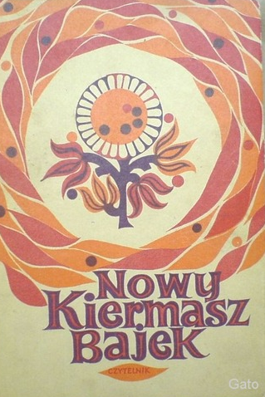
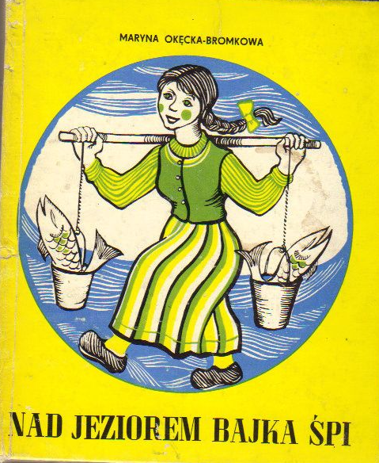
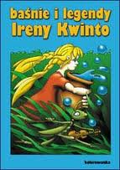
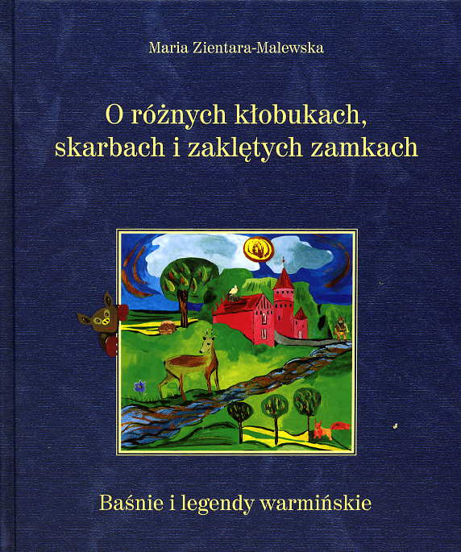
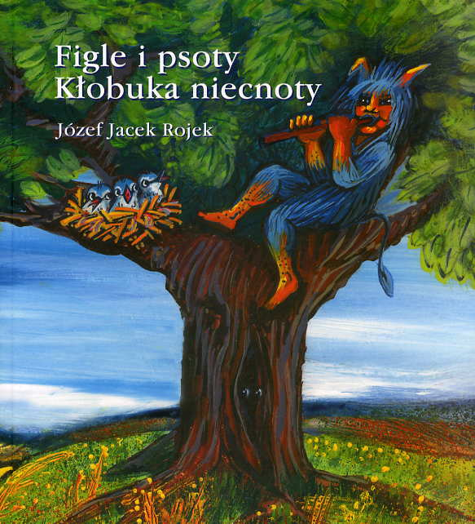
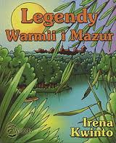
Ustne tradycje i formy wyrazu:

Slide 10
Reportaże i audycje radiowe zawierające tradycje i przekazy ustne m.in. bajki, przysłowia, pieśni, opowieści wspomnieniowe i wierzeniowe, historie, przemowy, np. Maryny Okęckiej-Bromkowej, Władysława Ogrodzińskiego, Magdaleny Szydłowskiej, Alicji Kulik, Roberta Lesińskiego, Anny Minkiewicz-Zaręby
Małe Ojczyzny,
Niedziela Odkrywców,
Reportaż,
Raz na ludowo
Programy telewizyjne, np.
„Warnijo” Edwarda Cyfusa,
„Portrety Warnijo” Wojciecha Ogrodzińskiego
Projekty dokumentacyjno-edukacyjne, np.
„Ostatni Warmiacy i Mazurzy” zrealizowane przez CEIK
„Księga Ogniw”, realizowany przez Stowarzyszenie Tratwa
„Kresowiacy na Warmii i Mazurach”, realizowany przez Muzeum Warmii i Mazur
Nagrywanie relacji świadków w Muzem Historycznym Ełku

Slide 11
Filmy oświatowe:
Kiermasy (pieśni i obrzędy warmińskie), 1971
„Śladami twardej drogi”, film o Marii Zientarze-Malewskiej, 1984
„Idę do Ciebie, Mario…”, film o Władysławie Gębiku, 1988
Legenda o Łynie, według baśni Ireny Kwintowej, 1994
O warmińskim wietrze, według baśni Ireny Kwintowej i Klemensa Oleksika; 1994
O wierzbowym diable, czarodziejskiej piszczałce i diabelskich skrzypcach: baśń warmińska, według Maryny Okęckiej-Bromkowej, 1996
Tańce: szot, pofajdok, wiwat, 2008
Gwara warmińska, 2008
Skansen w Olsztynku, 2008
Tradycje bożonarodzeniowe na Warmii i Mazurach, 2008
Wielkanoc na Warmii, 2008

Slide 12
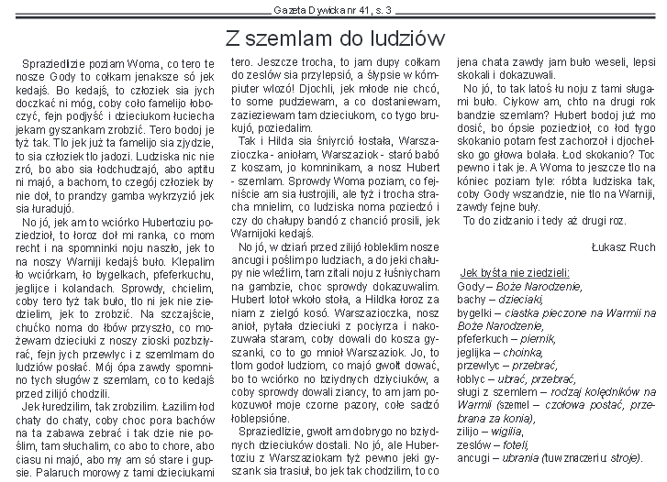
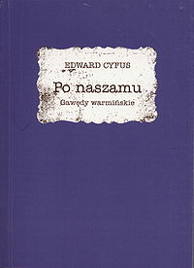
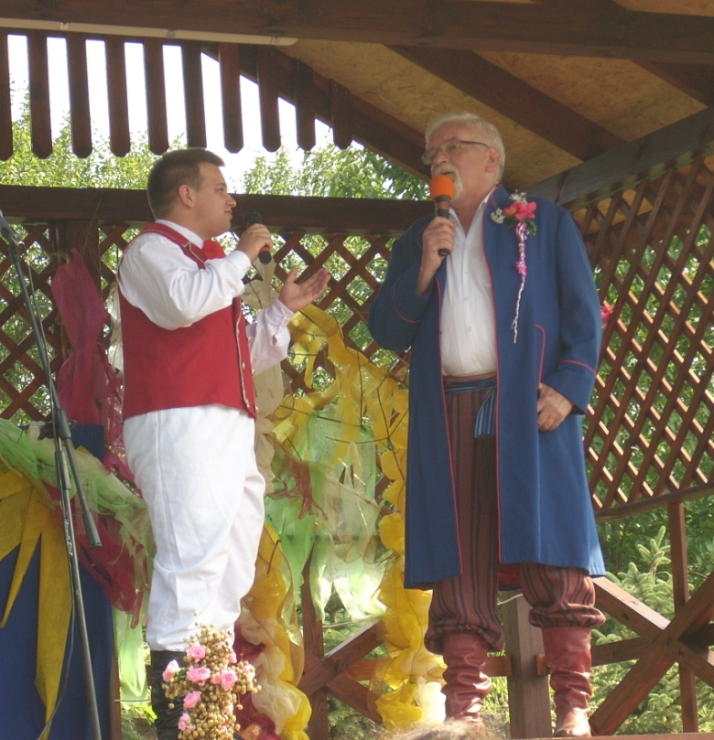
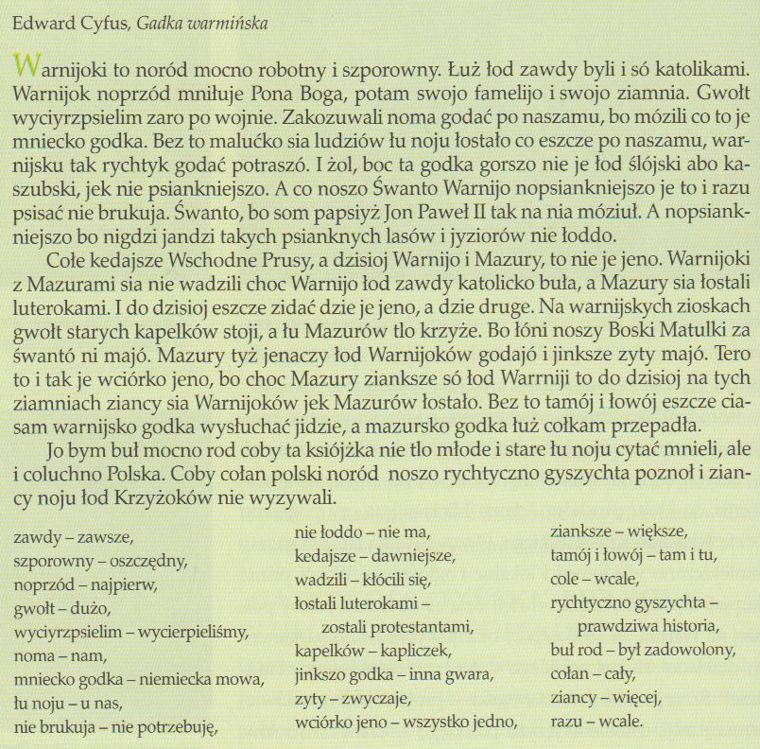
Gwara warmińska jako nośnik niematerialnego dziedzictwa kulturowego - gawędy Edwarda Cyfusa i Łukasza Rucha, Elementarz gwary

Slide 13
www.gawedywarminskie.eu

Slide 14
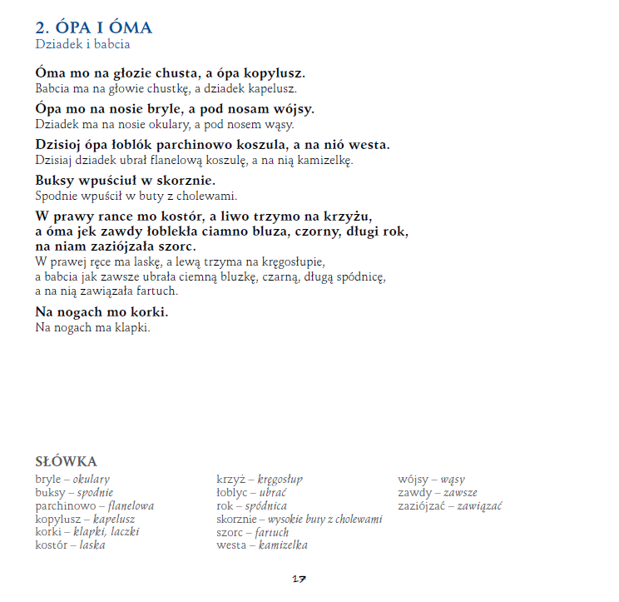
Elementarz gwary warmińskiej, cz. 1

Slide 15
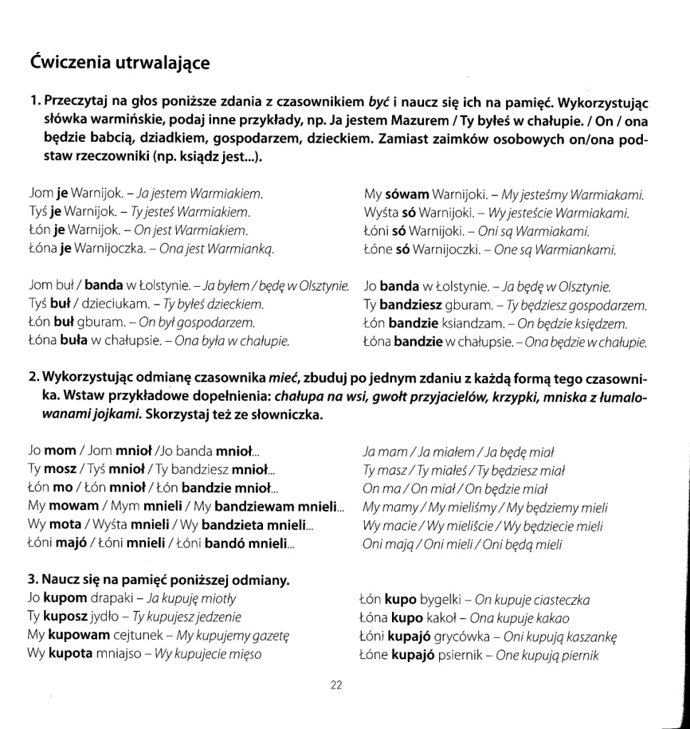
Elementarz gwary warmińskiej, cz. 2

Slide 16
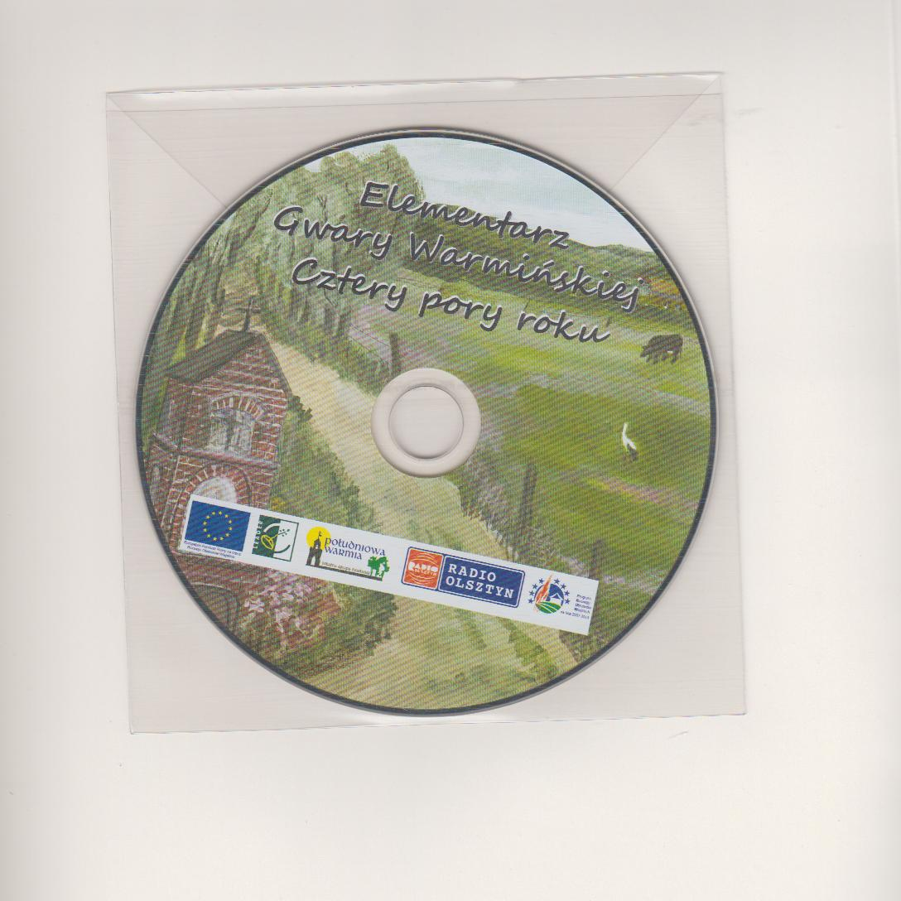
Elementarz gwary warmińskiej, cz. 3

Slide 17
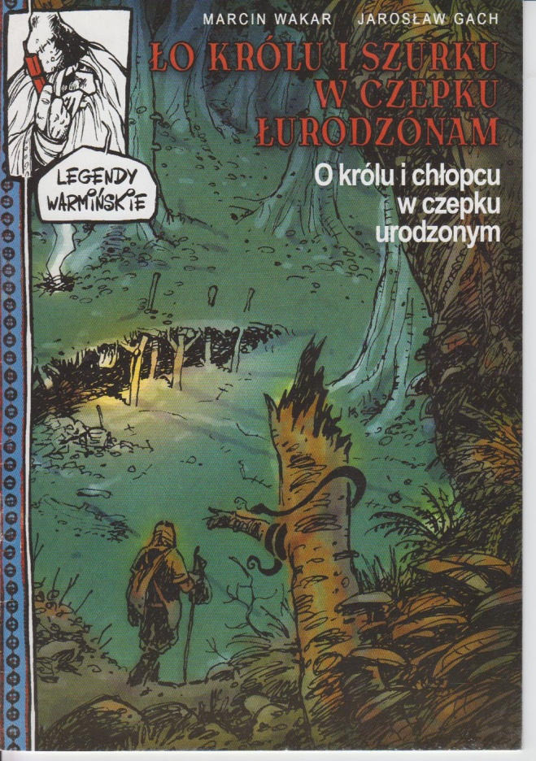
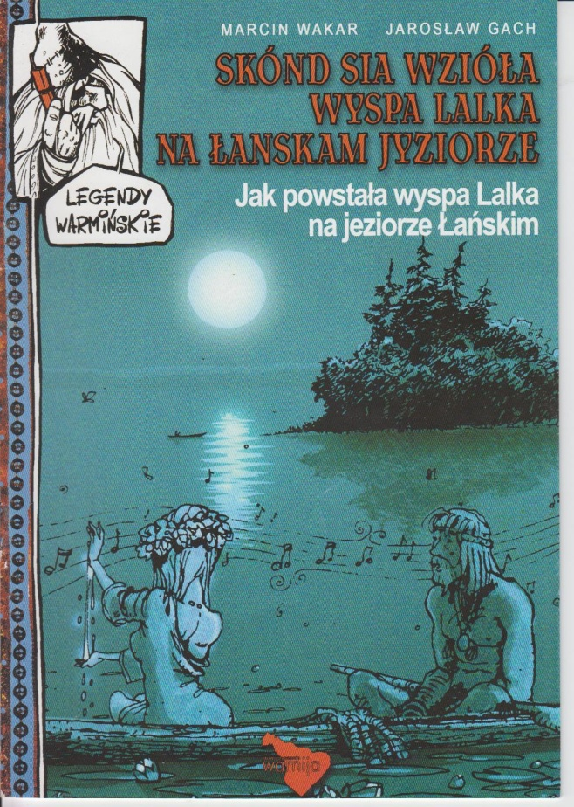
Legendy warmińskie w gwarze

Slide 18
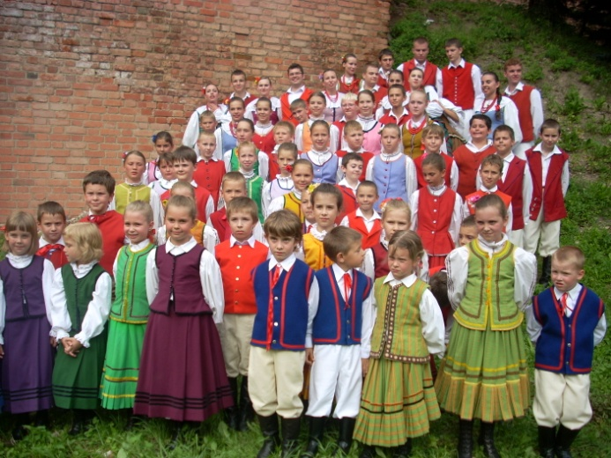
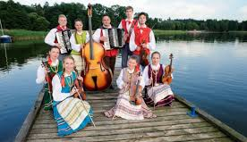
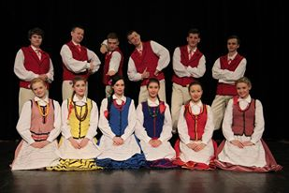
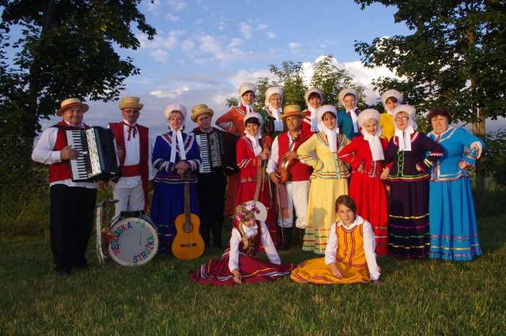
Tradycje muzyczne w tym wokalne, instrumentalne i taneczne
ZPiT „Warmia”, grupa dziecięca
ZPiT „Kortowo”, grupa instrumentalna
Zespół tańca ludowego „Perła Warmii”
Zespół regionalny „Węgojska Stróżka”

Slide 19
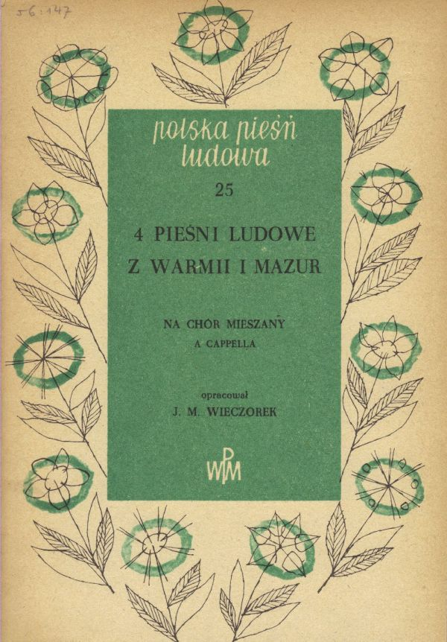
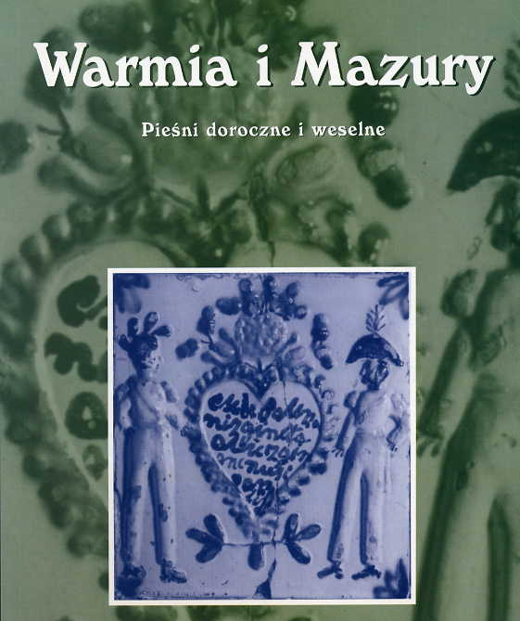
Pieśni ludowe Warmii i Mazur

Slide 20
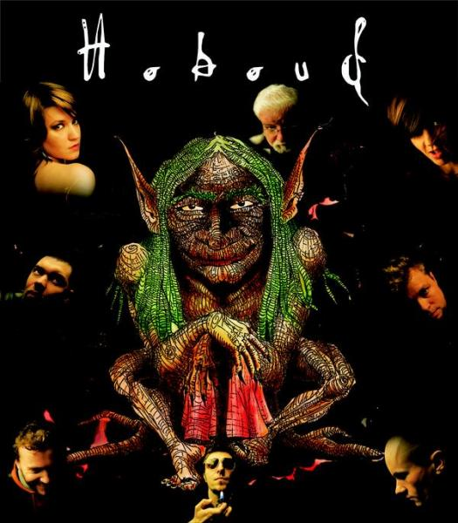
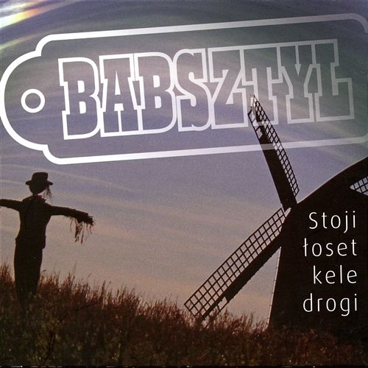
Pieśni ludowe po warmińsku

Slide 21
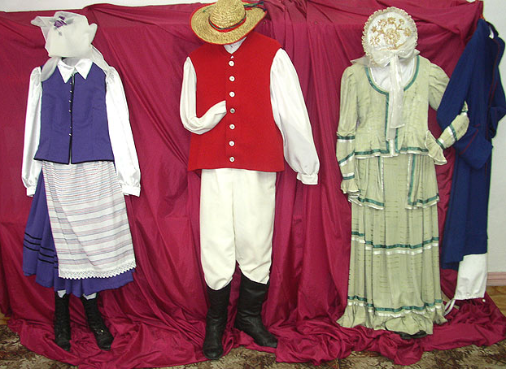
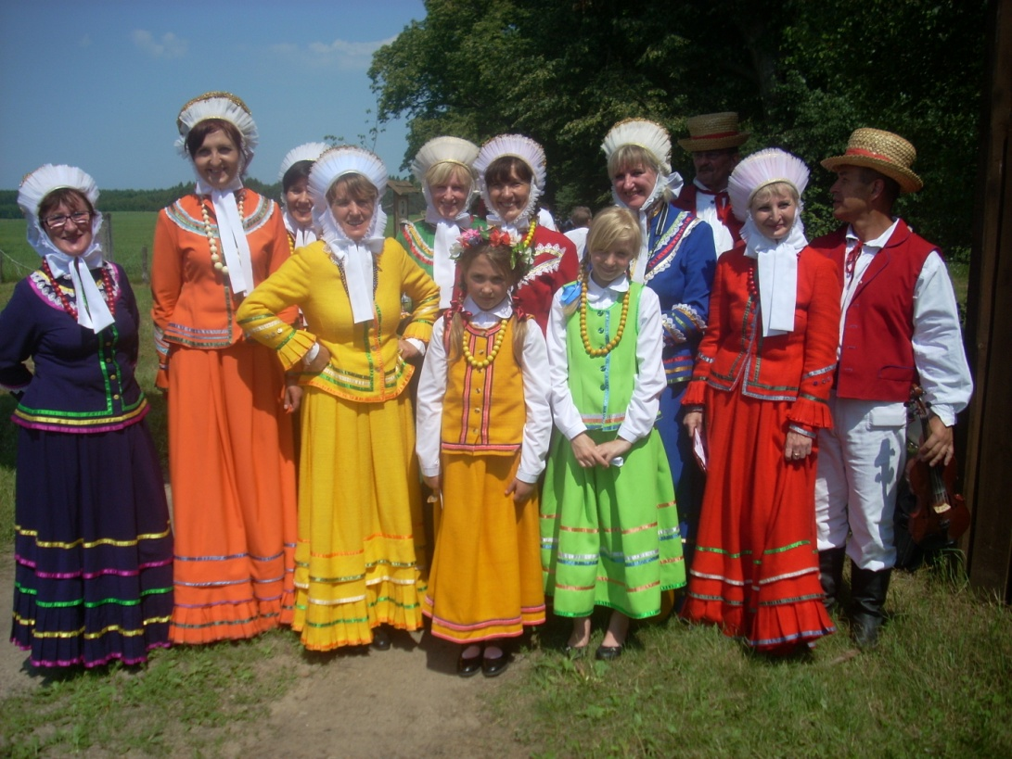
Stroje ludowe

Slide 22
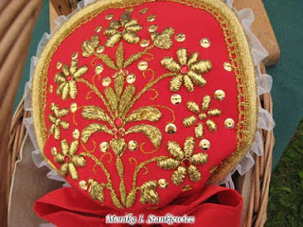
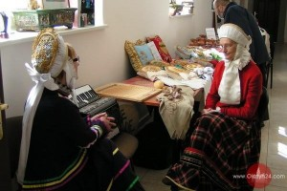
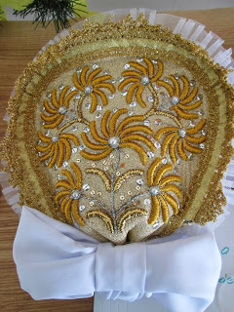
Czepce warmińskie
Czepiec Krystyny Tarnackiej
Krystyna Tarnacka
przy pracy
Czepiec członkini
Naszych Gadów
Czepiec członkini Węgojskiej Strużki

Slide 23
Elementy stroju warmińskiego

Slide 24
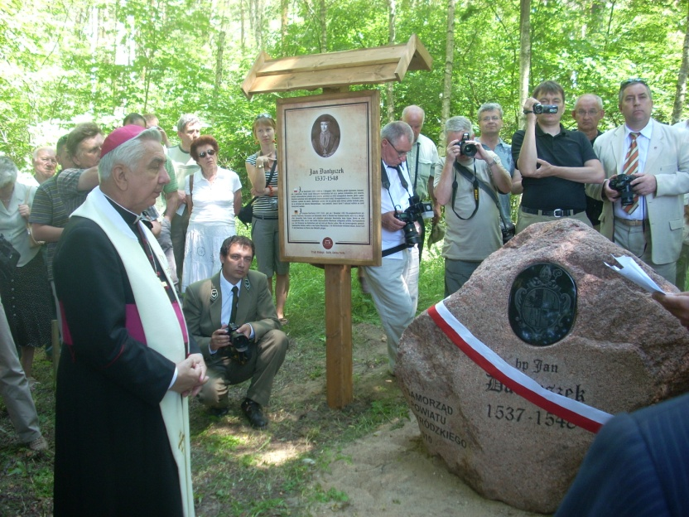
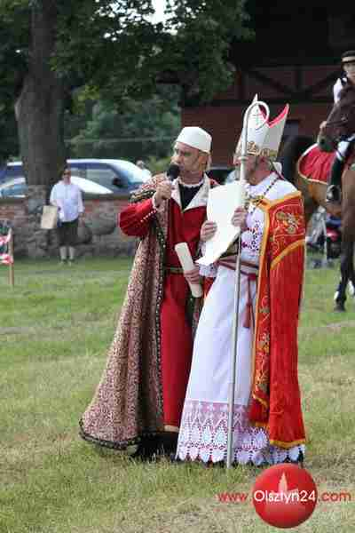
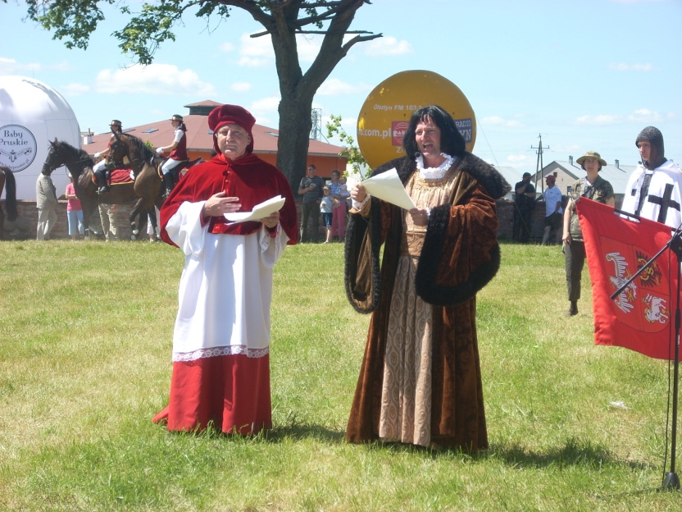
Sztuki widowiskowe, np. religijne
Powitanie biskupa warmińskiego w Bałdach w pierwszą sobotę lipca, uroczysta msza święta, inscenizacja wjazdu traktem królewskim, poświęcenie głazu, kiermas

Slide 25
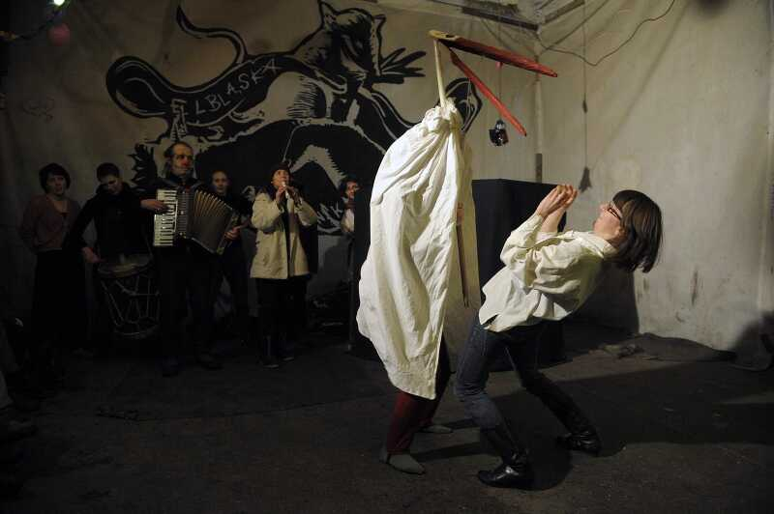
Sztuki widowiskowe – Teatr wiejski Węgajty
Kolędowanie – scenariusz występów obejmuje nie tylko wykonanie kolęd, ale też scenki w tradycyjnych maskach warmińskich: szemla (warmińskiego białego konia) i kozy. W kolędniczym chodzeniu po wsiach i straszeniu maskami artyści z Węgajt widzą powrót do najstarszych popularnych form parateatralnych.
Zapusty, ostatki – bardzo widoczne jest w zapustach nawiązanie do tradycji ludowej: pojawienie się maszkary bociana, szemla, kozy, a także muzyka, wygrywana na akordeonie, klarnecie i bębnie, a wykorzystująca tradycyjne melodie i stare pieśni.

Slide 26
Przedstawienia zespołów folklorystycznych

Slide 27
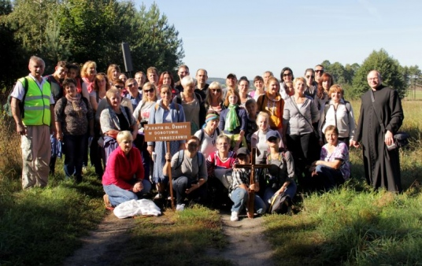
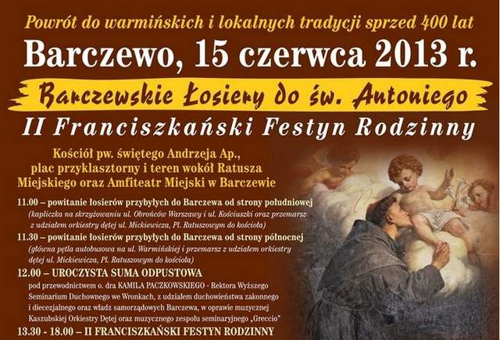
Zwyczaje odpustowe i pielgrzymki – ciągle żywe łosiery do Gietrzwałdu, Barczewa, Bartąga
Łosiera wiernych z Dorotowa
i Tomaszkowa do Gietrzwałdu

Slide 28
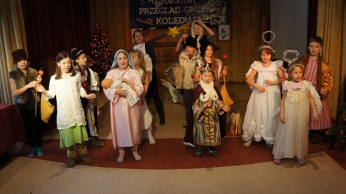
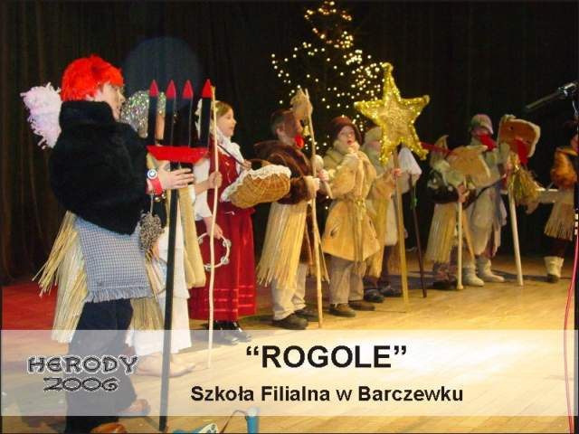
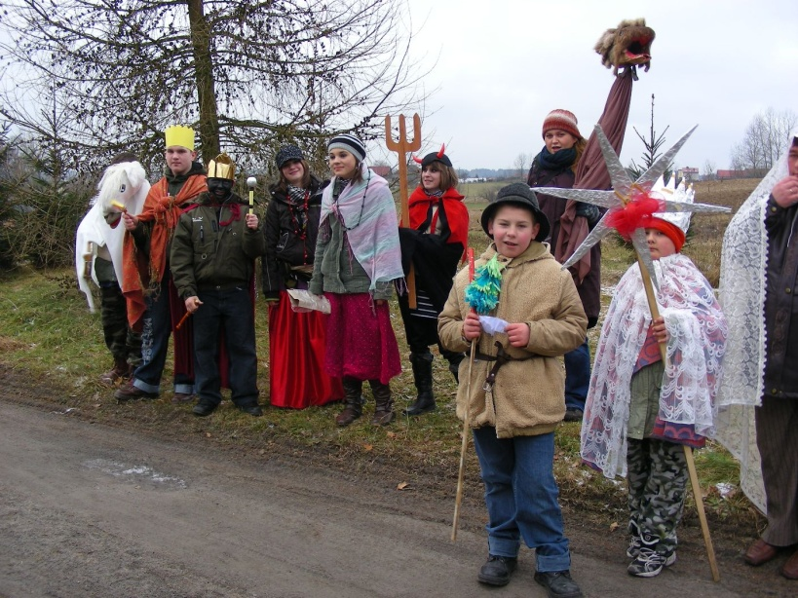
Zwyczaje bożonarodzeniowe – chodzenie z szemlem, po rogolach, z kozą, babą, śmiercią, bocianem, gwiazdą
Przegląd grup kolędujących – Biskupiec
Stowarzyszenie Nasze Gady – kolędnicy

Slide 29
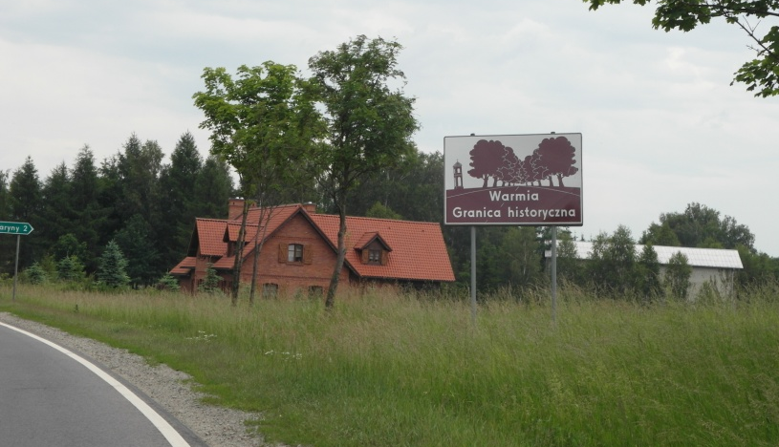
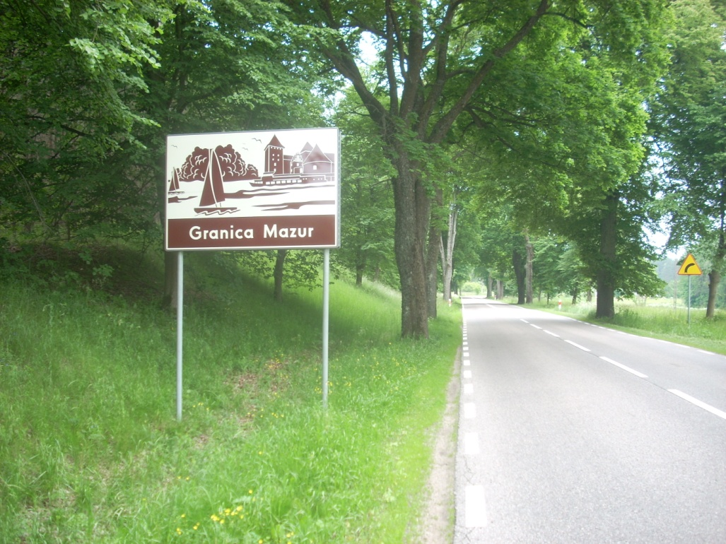
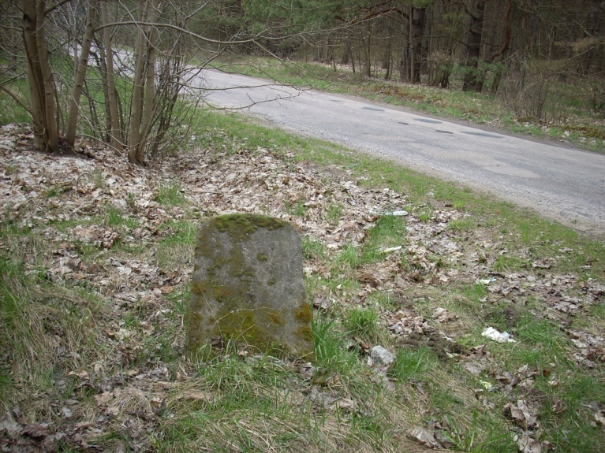
Wiedza o przyrodzie i wszechświecie oraz związane z nią praktyki:
Przestrzeń kulturowa – świadomość granicy

Slide 30
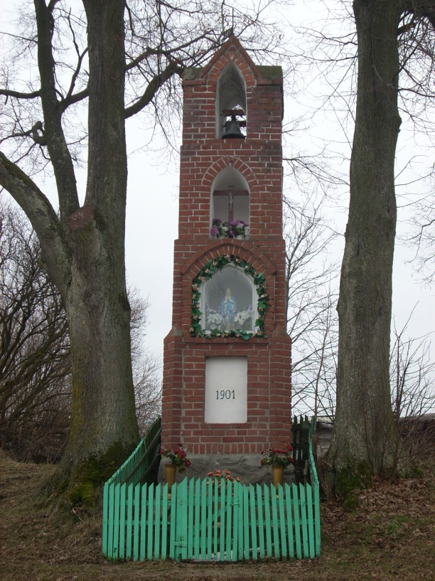
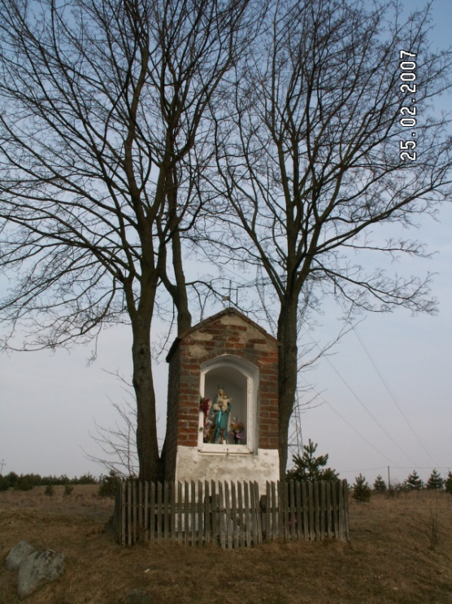
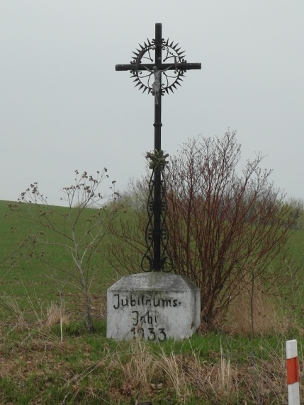
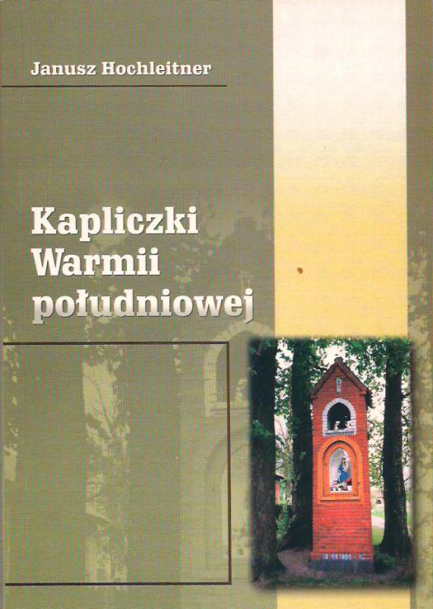
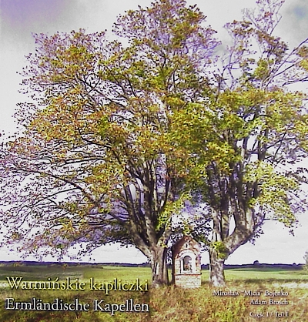
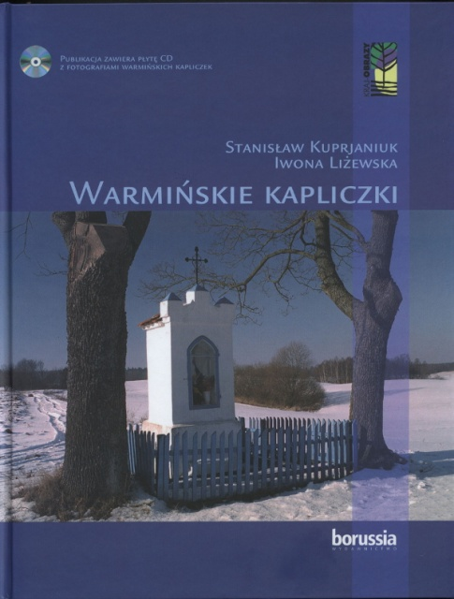
Przestrzeń kulturowa – kapliczki i krzyże
Giławy
Prejłowo
Wymój
Silice

Slide 31
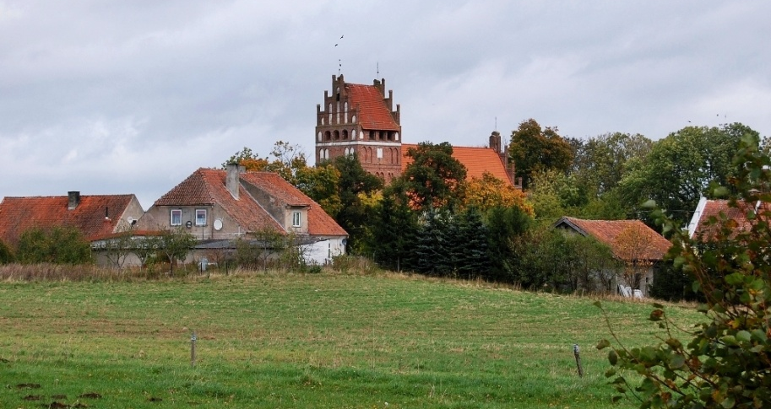
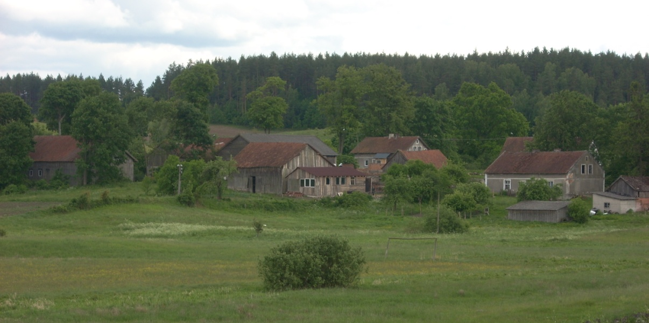
Przestrzeń kulturowa – tradycyjny pejzaż wsi
Klebark Wielki
Wozławki
Nowe Kawkowo

Slide 32
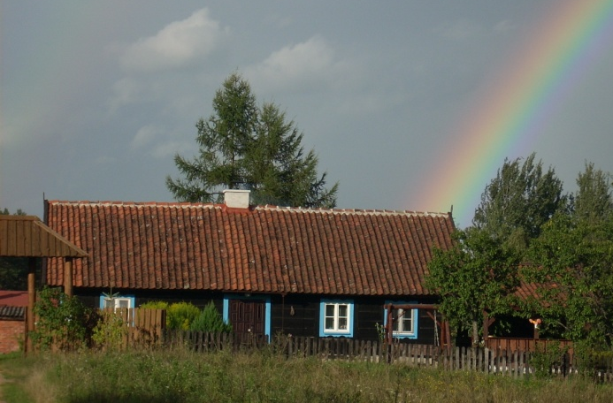
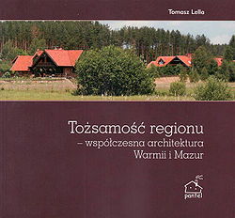
Przestrzeń kulturowa – typy budownictwa
Giławy
Pajtuński Młyn
Dajtki
Nerwik

Slide 33
Wiedza i umiejętności związane z rzemiosłem tradycyjnym:

Slide 34
Tradycyjne rzemiosło – archeologia żywa
Festyn archeologiczny
w Gadach
Józef Borys
z Reszla – Pamiątka
z Warmii
i Mazur 2013 r.
Eleonora Toś – Kaflarnia Warmińska
w Marcinkowie

Slide 35
Konkluzja:
Wzmożenie badań naukowych nad dziedzictwem niematerialnym
Edukacja szkolna i pozaszkolna
Utworzenie Archiwum Historii Mówionej Polski Północno-Wschodniej
Większa popularyzacja tych zagadnień
Pomoc naukowców w dokonaniu wpisu na światową listę ochrony dziedzictwa niematerialnego

